Slide 1
Märkte
Theresa Matzinger
Fachdidaktik der sozioökonomischen Bildung

Slide 2
Agenda
Was ist ein Markt?
01
Welche Funktionen haben märkte?
02
Welche Arten von Märkten gibt es?
03
Welche Marktformen existieren?
04
Warum können Märkte nicht sich selbst überlassen werden?
05

Slide 3
Was ist ein Markt?
Ein Markt ist eine soziale Struktur für den freiwilligen Austausch von Rechten, in der Angebote bewertet und mit Preisen versehen werden und miteinander konkurrieren.
Soziale Struktur durch Anzahl der Teilnehmenden bestimmt = Marktformen
Rechte = Eigentumsrechte
Austausch erfolgt freiwillig
Vollkommener Markt: Transparenz der Preise

Slide 4
Was ist ein Markt?
Ein Markt ist eine soziale Struktur für den freiwilligen Austausch von Rechten, in der Angebote bewertet und mit Preisen versehen werden und miteinander konkurrieren.
Signalfunktion der Preise
Legitimität vs. Legalität
Konkurrenz durch Wettbewerb: Preis, Innovation, Qualität, Service, Stil
Ein Handel bestätigt nicht das Vorhandensein eines Marktes

Slide 5
Abbildung Unterschied Handel und Markt
Quelle: Aspers, 2015, S. 23.

Slide 6
Welche Funktionen haben Märkte?
Preisbildungsfunktion
Koordinationsfunktion
Versorgungsfunktion
Verteilungsfunktion
Quelle: Kögler, Gottfried et. al. (2021): Volkswirtschaft HAK V. 3. Auflage. Wien: Hölzel Verlag.

Slide 7
Zusammentreffen von Angebot und Nachfrage im Gleichgewichtspreis und Gleichgewichtsmenge
Quelle: https://image.slideserve.com/896003/5-preisbildung3-l.jpg

Slide 8
Welche Funktionen haben Märkte?
Preisbildungsfunktion
Koordinationsfunktion
Versorgungsfunktion
Verteilungsfunktion
Quelle: Kögler, Gottfried et. al. (2021): Volkswirtschaft HAK V. 3. Auflage. Wien: Hölzel Verlag.

Slide 9
Welche Arten von Märkten gibt es?
Unterscheidung nach…
Marktgegenstand: Gütermärkte, Faktormärkte,
Marktzutrittsmöglichkeiten: offene, reglementierte
Räumlichen Aspekt: lokal, regional, national, international
Zeitlichem Aspekt: regelmäßige, zu bestimmten Zeiten

Slide 10
Welche Arten von Märkten gibt es?
Gütermärkte
Konsumgutermärkte: Handel mit Konsumgütern
Investitionsgütermärkte: Handel mit Investitionsgütern
Faktormärkte
Arbeitsmarkt: Handel von Arbeitsleistungen gegen Arbeitsentgelte
Immobilienmarkt: Handel mit Grundstücken und Gebäuden
Kapitel- und Geldmarkt: Handel, bzw. Vermittlung von Krediten

Slide 11
Welche Arten von Märkten gibt es?
Quelle: https://www.bilanz-junkie.de/wp-content/uploads/2020/08/Marktarten-r%C3%A4umlich.png

Slide 12
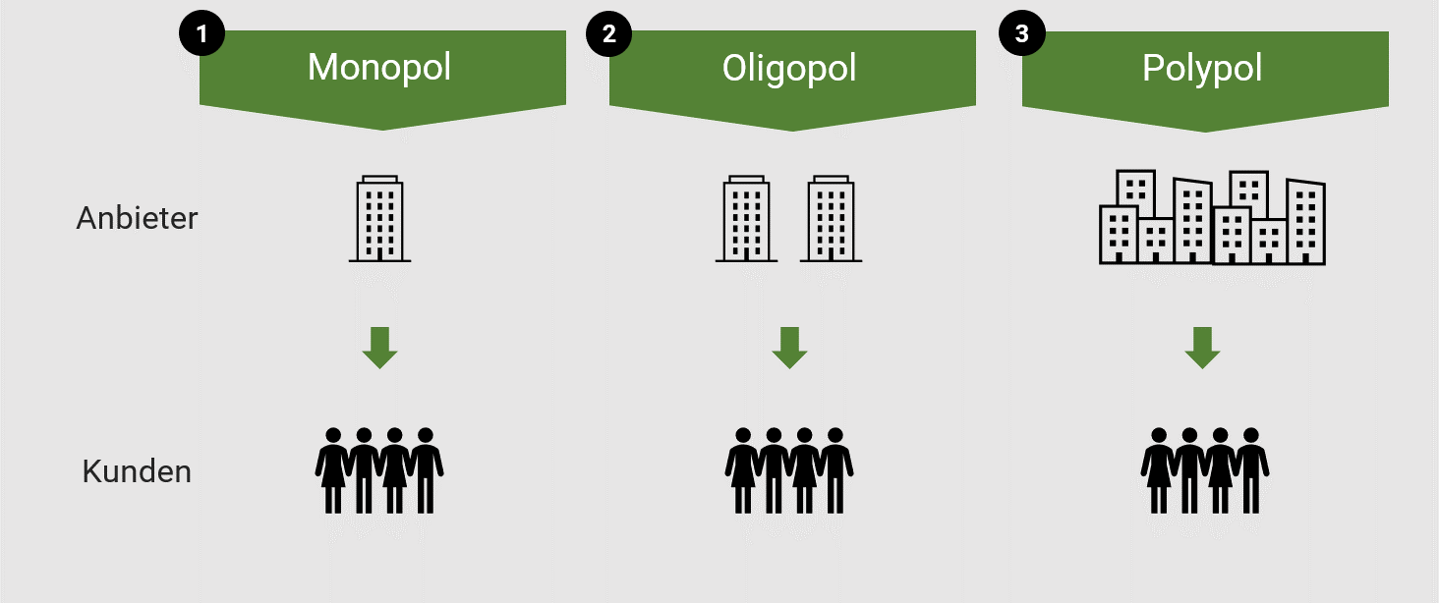
Welche Marktformen existieren?
1. Marktformen nach der Anzahl der Marktteilnehmenden
Quelle: https://www.strategische-wettbewerbsbeobachtung.com/wp-content/uploads/2020/08/Marktformen.png

Slide 13
Quelle: https://www.ecosia.org/images?addon=chrome&addonversion=6.0.2&q=marktformen%20#id=F241B6C83BAB65F5258937AEEFDFC6C00D2078AA

Slide 14
Warum können Märkte nicht sich selbst überlassen werden?
Märkte sind nicht moralisch, sondern orientieren sich an Wachstum
Negative Auswirkungen auf Lebewesen und Umwelten – beispielsweise externe Effekte, Finanz- und Wirtschaftskrisen -> Inflation, etc.
Deswegen: Kontrolle und Regulierung der Märkte durch den Staat
Aber – globale Wertschöpfungsketten und Lieferketten – unterschiedliche nationale Märkte – wie Regulierungen möglich?

Slide 15
Unterrichtseinsatz
Basiskonzept: Märkte, Regulierung und Deregulierung
Lieferkettensorgfaltspflichtgesetz – ökologisch & sozial nachhaltiger Standards – durch Regulierung der Marktmacht
Notwendigkeit der Regulierung
Funktionen von Märkten
Marktformen

Slide 16
Literaturverzeichnis
Aspers, Patrik (2015): Märkte: Springer Fachmedien Wiesbaden.
Aspers, Patrik; Beckert, Jens (2017): Märkte. In: Andrea Maurer (Hg.): Handbuch der Wirtschaftssoziologie. 2., aktualisierte und erweiterte Aufl. Wiesbaden: Springer Verlag (Handbuch), S. 215–240.
Hinsch, Stefan (2017): Basiskonzepte im GW-Unterricht: Beispiel Märkte, Regulierung und Deregulierung. Wien. Online verfügbar unter https://austriaca.at/0xc1aa500e%200x0036c8a1.pdf.
Kögler, Gottfried et. al. (2021): Volkswirtschaft HAK V. 3. Auflage. Wien: Hölzel Verlag.
Moldaschl, Manfred (2015): Wie lehrt man Sozioökonomie? Hochschuldidaktik. In: Reinhold Hedtke (Hg.): Was ist und wozu Sozioökonomie? Wiesbaden: Springer Verlag, S. 339–370.
Richter, Robert (2021): Mirkoökonomik. Schnell erfasst. Schmalkalden: Springer Gabler.

